Slide 1

王津银
优维科技CEO

Slide 2
深度解析DevOps下的
应用生命周期管理实践
王津银

Slide 3


SECTION DIVIDER YOUR TITLE
什么是应用？

Slide 4

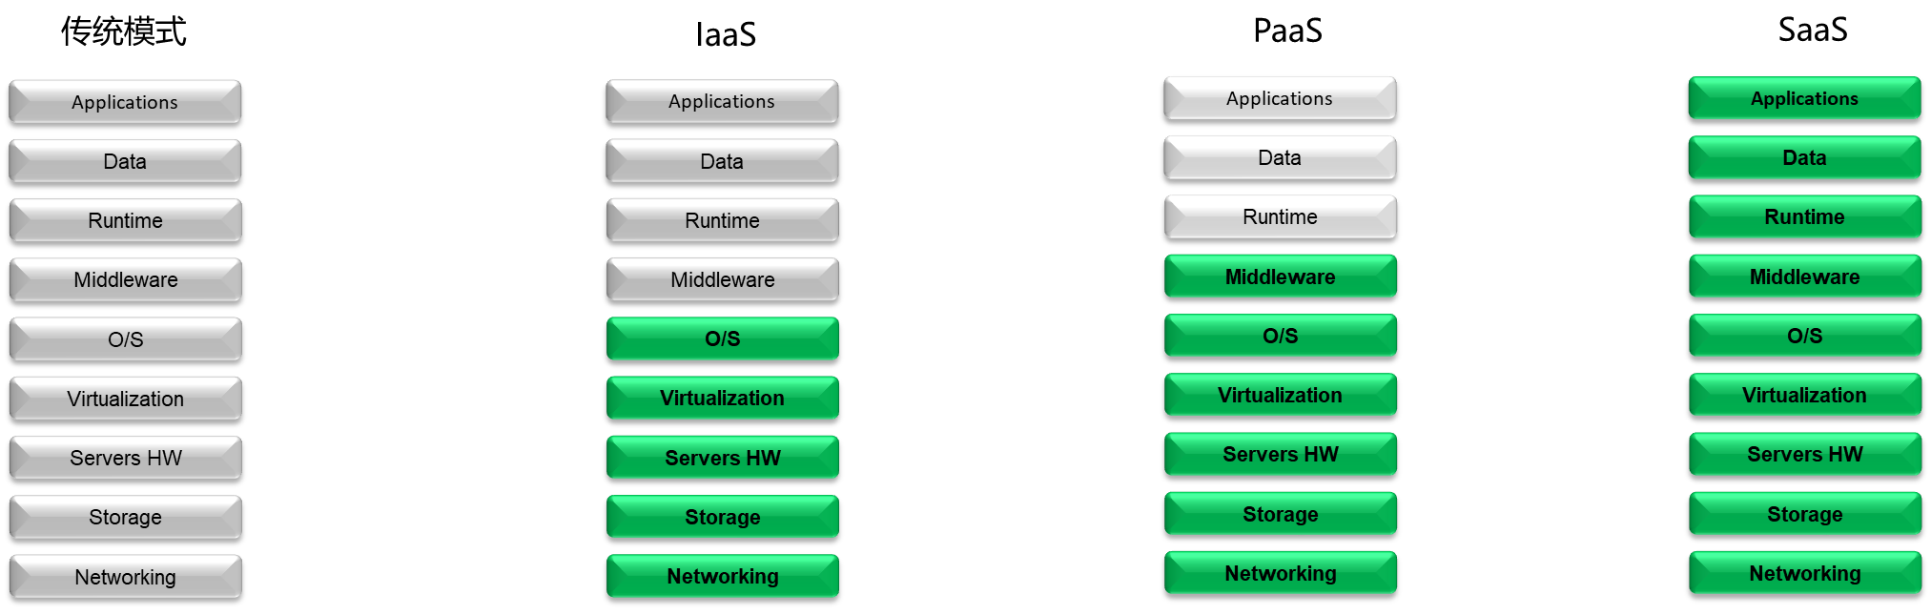
从云计算看应用
IT管理重点从基础设施不断的靠近应用云原生、微服务等等

Slide 5
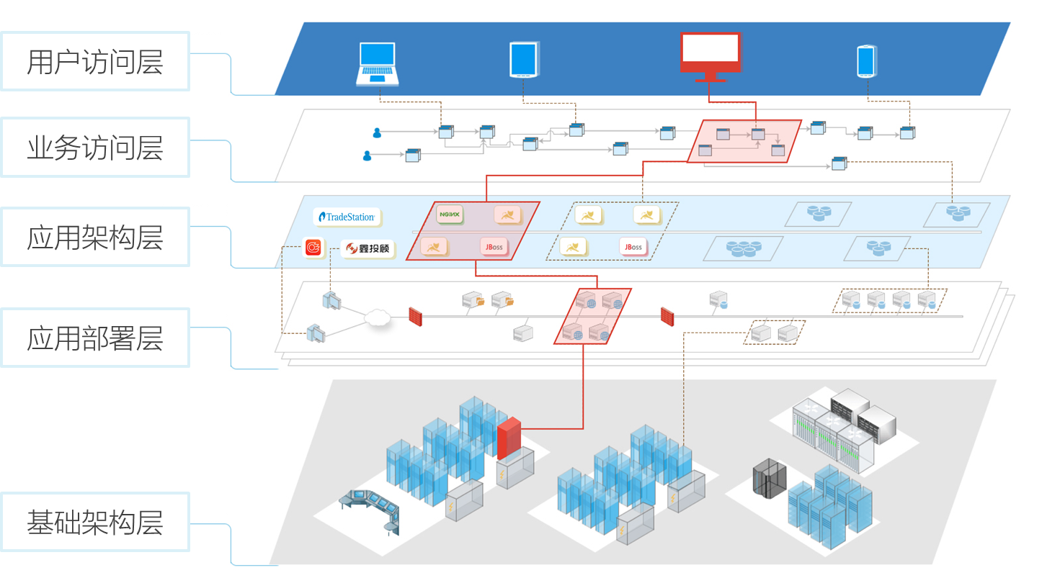
从IT架构来看
应用，承上启下的核心IT对象

Slide 6
应用的基本概念和特征
制造行业
实物
生产工序分解
模块/零件
IT服务行业
软件(服务端/客户端)
交付过程分解
应用/组件
可独立部署、独立运行，并且向外界提供相对单一的业务功能（松耦合高内聚）。
Notes:
如何来对应用进行描述呢？真正的实体是什么样的

Slide 7

构建应用管理的三个维度
应用
资源
场景
状态
消费
反馈
基于标准化、自动化、数据化构建应用管理能力的闭环。
标准化
自动化
数据化
执行
监控

Slide 8

SECTION DIVIDER YOUR TITLE
应用的资源视图

Slide 9
应用资源模型设计原则
以服务为中心：技术导向和业务导向、使用者和消费者。
业务导向（用户视角）
技术导向（生产视角）
业务
产品
系统
资源
使用者
使用者
策略
模块
应用
环境
功能
多对多关系
服务
基础架构
技术架构
Notes:
运维操作脱离对象，那就没有意义；理不清对象，那我们的运维就没有章法，陷入活多人少效率低的场景
例如：扩容，是服务器的扩容，还是应用的扩容，还是其他对象的扩容，应用的扩容和服务器的扩容完全是两回事。

Slide 10
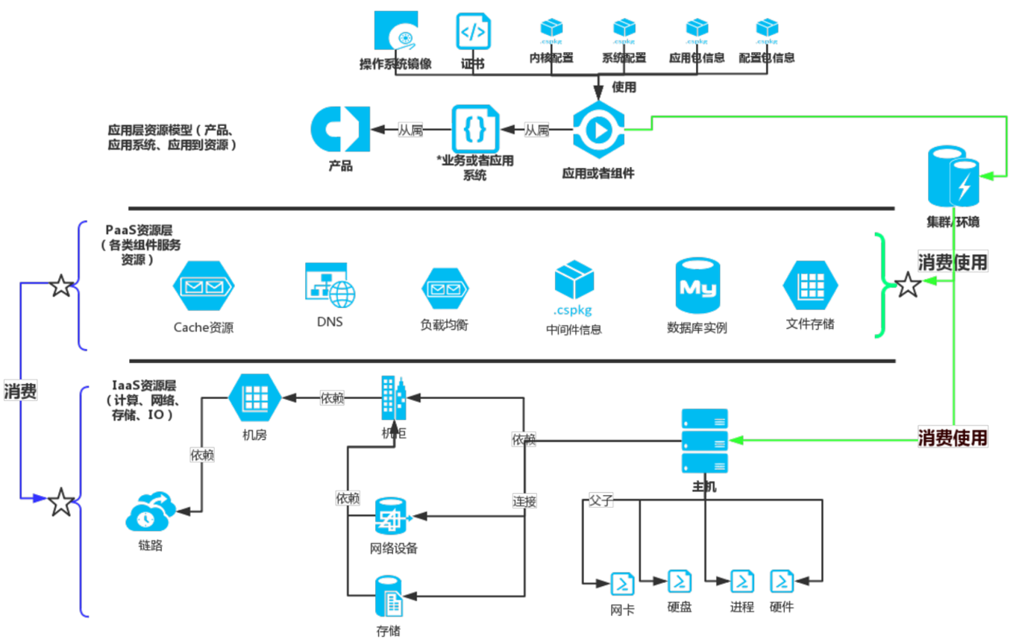
应用资源的通用视图
一切资源最终都是为了给应用使用的！
Notes:
通用视图可以快一点

Slide 11
应用资源的标准化与场景梳理
识别对象
识别对象的属性
识别对象的关系
梳理使用场景
制定属性规范和使用规范
IAAS/PAAS/SAAS
对象内部的资源
对象与对象的关系
生命周期的梳理，场景自动化
应用
SAAS对象
对象属性
应用名称
应用创建时间
应用研发负责人
应用运维负责人
…
对象关系
所属系统
关联部署资源
关联服务资源
…
对象生命周期
应用集成
应用测试
应用部署
应用发布
对象场景自动化
集成管理
测试管理
发布与部署管理
配置管理
构件库管理
…

Slide 12
应用模型全面分解（银行例子）
架构办维护
测试中心维护
层
产品
群
模块
数据中心维护
组
子模块
系统
功能
存储
SAN交换机
PC SERVER
子系统
加密机
RS6000 Server
线路
网络交换机
应用管理
应用
390 Server
AS400 Server
应用环境
服务资源
运维动作
部署资源
F5
F5 POOL
归属
项目办维护
DNS服务
应用组件
公共组件
PASS平台
生成
开源组件
负载均衡集群
项目
发布制品
Notes:
我增加一个动画

Slide 13
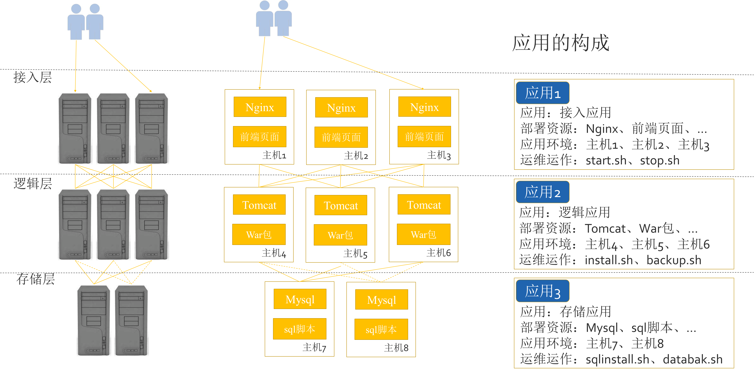
基于应用的系统拆分

Slide 14

SECTION DIVIDER YOUR TITLE
应用的交付场景视图

Slide 15
IT交付场景的两层视角
A
B
资源
交付
应用
交付
角色：各类运维角色，网络、存储、服务器等等
场景：运维各类自动化、配置、变更等
能力：面向资源层的自动化能力，包括IaaS和PaaS层自动化
产品：云管理平台CMP
角色：Dev、Test、Ops
场景：持续部署、配置管理、灰度发布、端到端交付
能力：面向应用的自动化能力，包括持续交付的自动化和运营维护过程自动化
产品：DevOps平台

Slide 16
应用全生命周期交付的逻辑
持续交付
（流水线）
端到端应用全生命周期管理
产生
持续集成
持续部署
持续反馈
反馈
反馈
集成校验
版本注册
部署策略
SCM
BINARY
VERSION
INSTANCE
反馈
生成
Notes:
如何设计应用交付平台或者是应用部署平台，才能让大家满意呢？
我们已经深度剖析过应用对象的资源管理，了解过它的生命周期和运维场景，现在，我们根据应用的生命周期来了解应用交付平台的设计思路

Slide 17
基于Artifact为核心的持续交付
开发效率（基于SCM资源对象为核心的构建管理）
Code
Artifact
应用服务
持续集成
持续部署
用户体验（基于应用资源对象为核心的服务管理）
生成
注册版本
安装
升级/回滚
卸载
Artifact 的生命周期

Slide 18
应用管理的资源与场景之间的关系
管理的资源
应用编排
抽象IT资源为资源对象
01
把一切的IT资源视为资源对象
对象拥有属性和关系
…
Public IP
Load Balance
DNS
持续交付
…
Dev Platform
Email
管理核心对象
02
持续交付的核心对象为
Application （应用）
Environment（环境）
Host（主机）
…
Language
SCM
持续部署
ENV(S)
HOST(S)
梳理扩展对象
应用
NAME
PACKAGE(S)
03
随着支撑的场景来拓展纳管的资源对象
可支撑的场景
Notes:
简单讲一下，不要太复杂了。动画展示！

Slide 19

SECTION DIVIDER YOUR TITLE
应用的状态反馈视图

Slide 20
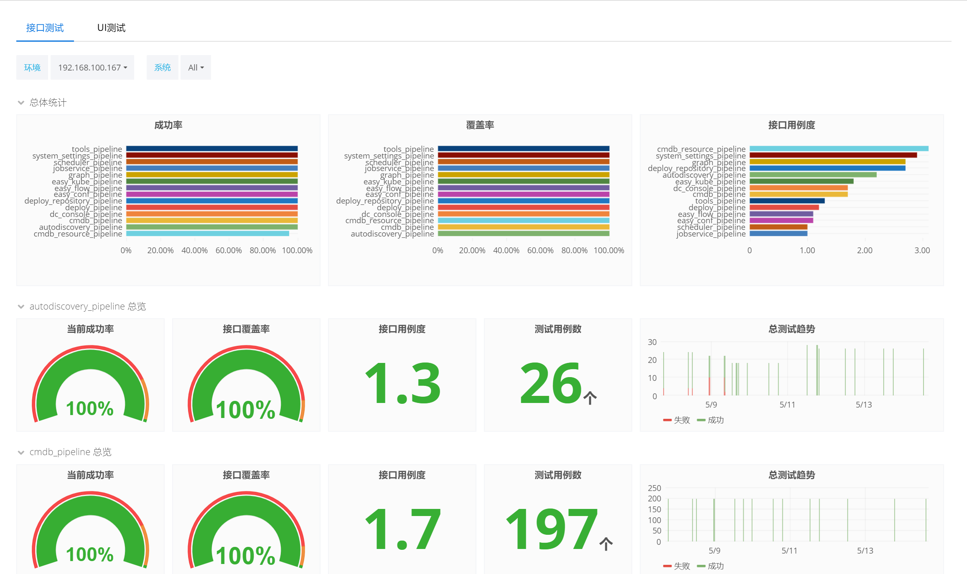
应用交付状态反馈视图
代码管理
集成管理
测试管理
发布与部署管理
交付管理
以应用为中心，展示IT过程状态数据，持续反馈，持续改进。
Notes:
改掉

Slide 21
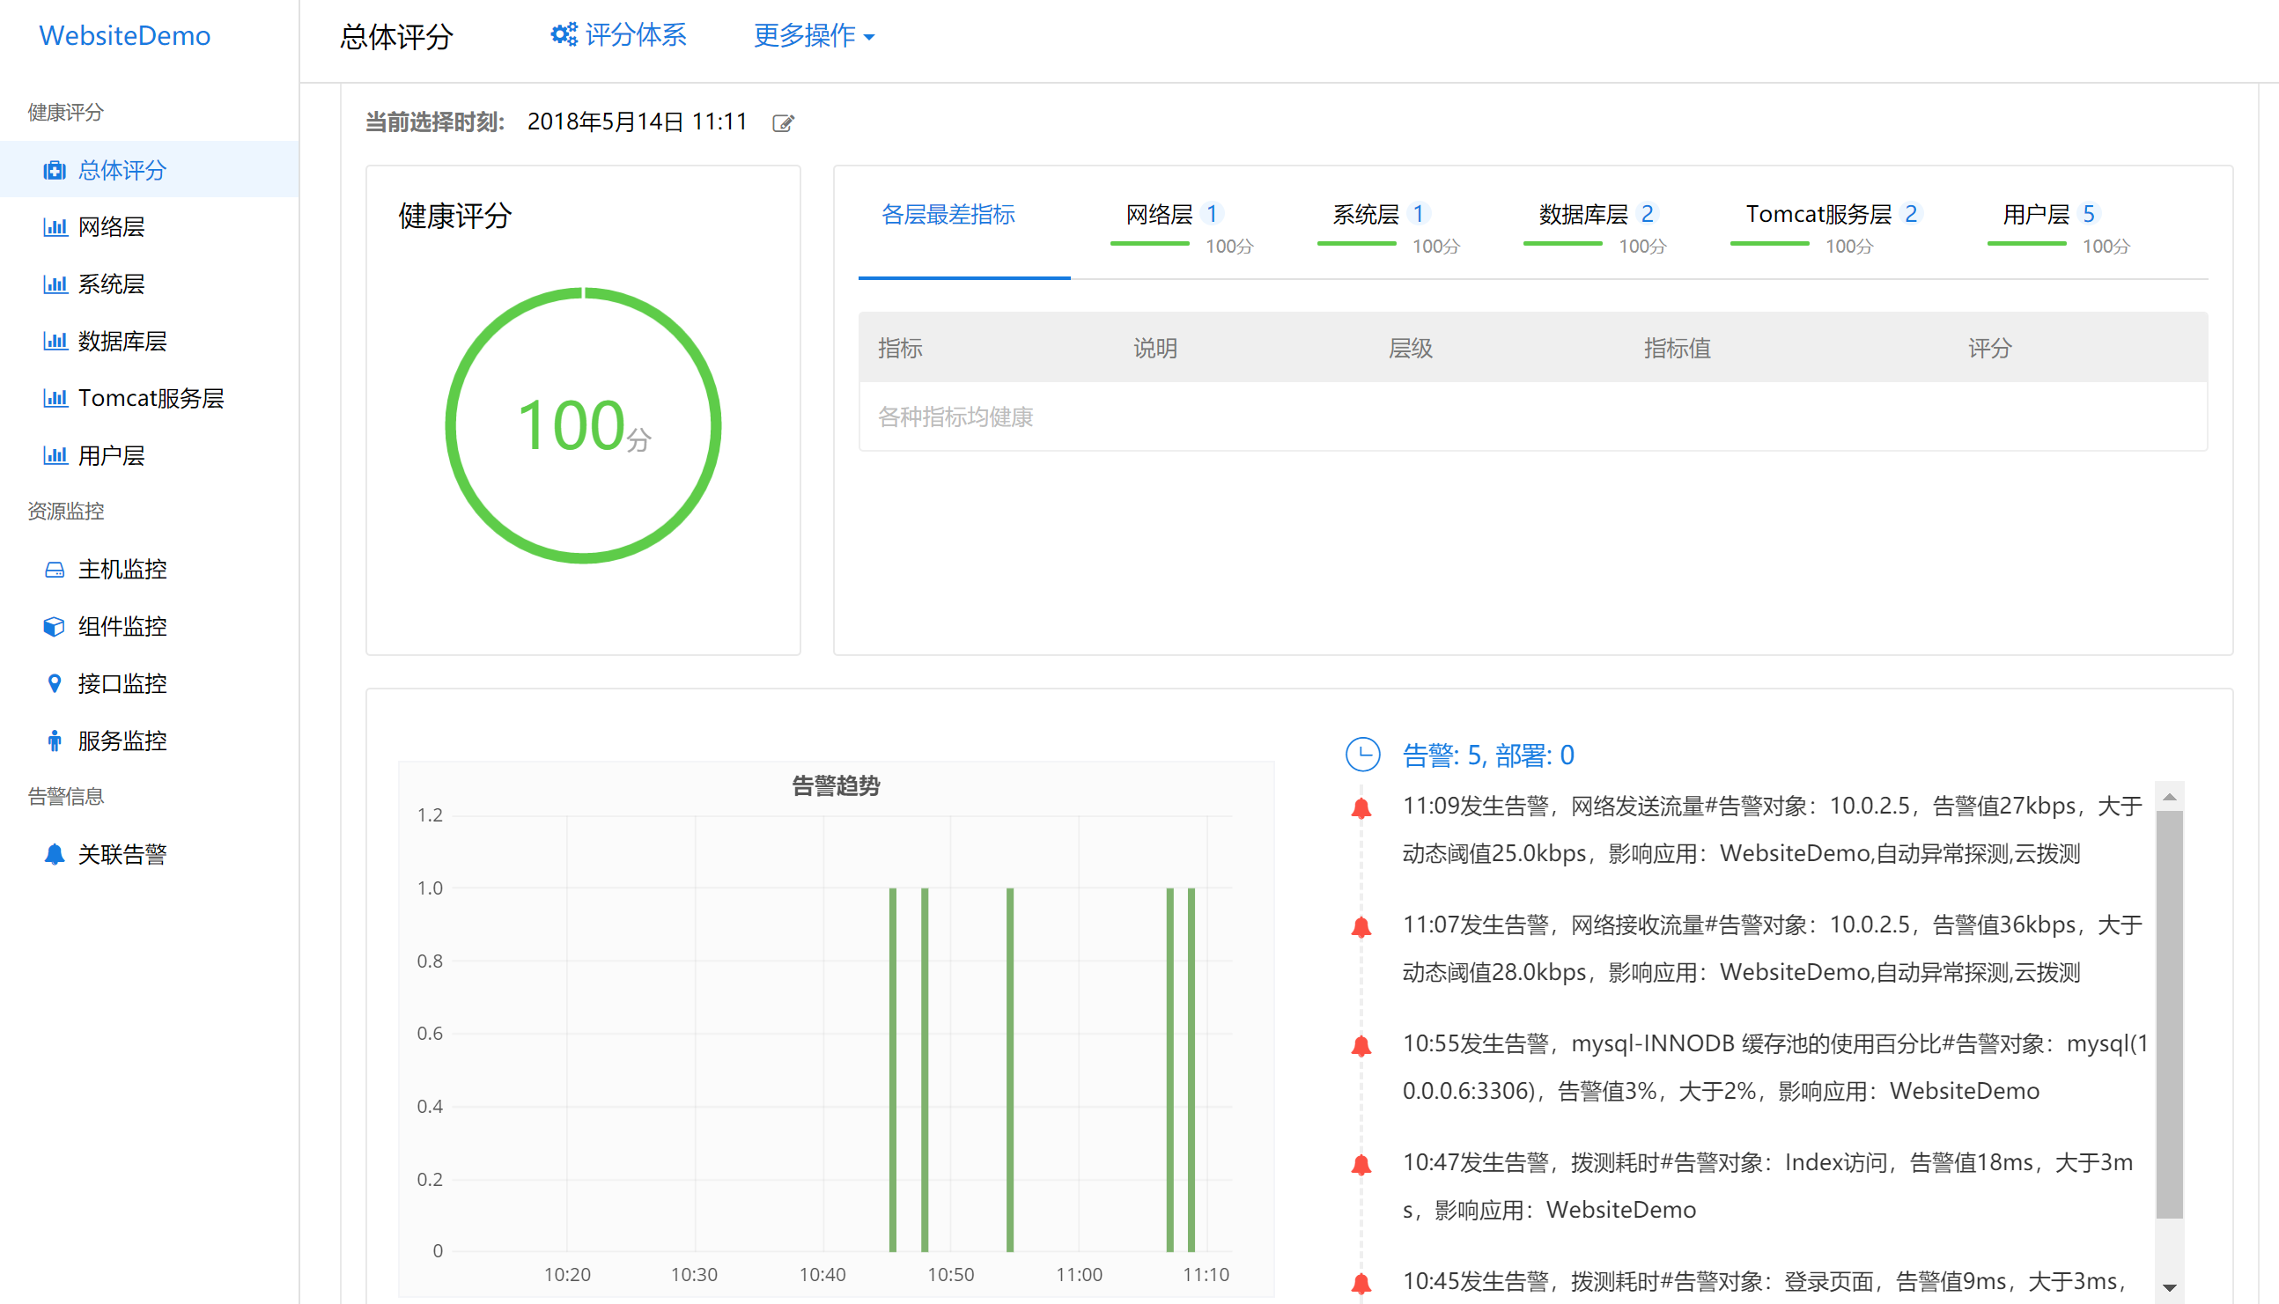
应用运行健康状态反馈视图
用户层
接口层
以应用为中心，整合数据，关联数据，最大化体现数据价值。
组件层
系统层
基础设施层
Notes:
如何评估应用是好还是坏？用数据说话，这里提供一种数据的实践的方式，来回答应用是否健康的问题

Slide 22

SECTION DIVIDER YOUR TITLE
应用管理的最佳实践

Slide 23
基于应用的IT资源管理标准化
基本信息
集群管理
部署资源
名称
负责人
备注信息
…
开发环境
测试环境
生产环境
…
程序包
配置包
文件包
…
构建信息
服务资源
环境依赖
开发语言
开发框架
代码库地址
…
负载均衡
内网域名
公网域名
依赖RDS、cache资源等
…
基础镜像
中间件
…
应用的资源画像
App
ENV 1
HOST 1
VERRSION 1
PACKAGE
ENV 2
HOST 2
VERRSION 2
…
…
HOST 3
VERRSION 3
应用的资源拓扑
HOST 4
…
…

Slide 24
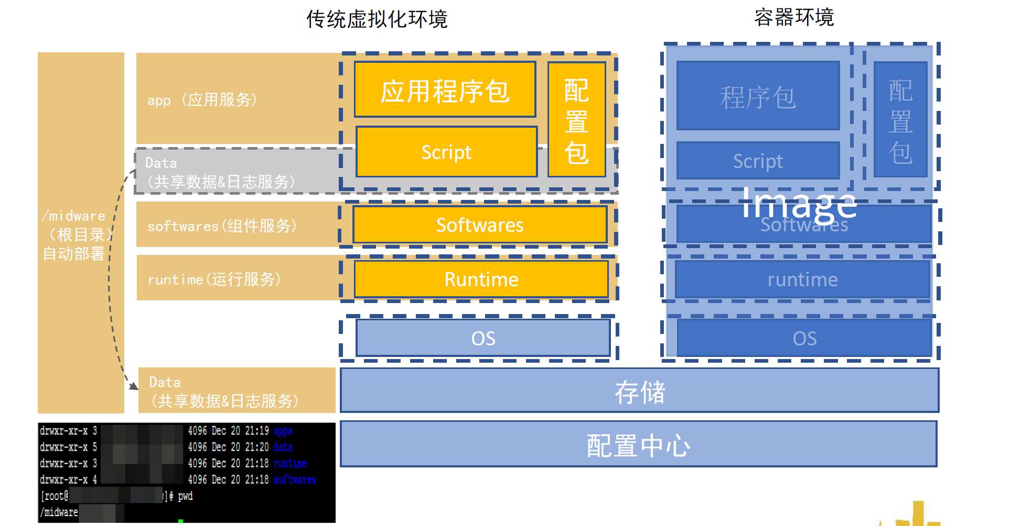
应用管理最佳实践之应用包标准化
Notes:
我们讨论过一般对象的管理方法论，也根据这个方法论，把应用这个对象进行了剖析，对应用的资源、支撑的动作、产生的状态进行了基本的论述。
接下来，我们就可以总结一下管理对象，也就是所谓的CMDB的一些最佳实践。

Slide 25
应用管理最佳实践之配置标准化
选择合适的配置管理模式，每种模式都有相应的管理收益和代价，视具体的应用情况而定
配置文件在分支中，
打包时指定相应文件配置文件
配置文件在配置中心中，运行时指定配置文件
编码阶段
部署阶段
打包阶段
运行阶段
代码中直接指定与环境相关的参数。
配置文件在平台中，部署时替换配置文件
Notes:
我们讨论过一般对象的管理方法论，也根据这个方法论，把应用这个对象进行了剖析，对应用的资源、支撑的动作、产生的状态进行了基本的论述。
接下来，我们就可以总结一下管理对象，也就是所谓的CMDB的一些最佳实践。

Slide 26
应用管理最佳实践之部署标准化
[conf.d]
Nginx 蓝绿区域模板
${APP_NAME}-ALL.conf.template
${APP_NAME}-BLUE.conf.template
${APP_NAME}-GREEN.conf.template
用户请求通过 Global DNS 到达 F5 LTM
F5 LTM
Global DNS
App 拥有自己的内网 DNS，注册到 Nginx 配置文件中
Nginx
Local DNS
Nginx Backend 分为蓝绿区域，配合发布流水线，通过配置文件进行流量的自动切换
HOST
HOST
HOST
编号 | 变量 | 部署路径 | 用途
1 | NGINX_HOME | /midware/easyops/softwares/nginx | NGINX的Home目录
2 | CONF_PATH | /midware/easyops/softwares/nginx/conf | Nginx配置文件目录
3 | TEMPLATE_PATH | /midware/easyops/softwares/nginx/conf/conf.d | Nginx区域流量模板文件目录

Slide 27
应用管理最佳实践之交付标准化
持续集成
部署发布
测试
流水线时代
编译
单元测试
模块测试
系统测试
发布发单
上线
上线检查
监控
第一阶段
环境标准化&部署发布
第二阶段
测试
第三阶段
持续集成
第四阶段
流水线时代
Notes:
我们讨论过一般对象的管理方法论，也根据这个方法论，把应用这个对象进行了剖析，对应用的资源、支撑的动作、产生的状态进行了基本的论述。
接下来，我们就可以总结一下管理对象，也就是所谓的CMDB的一些最佳实践。

Slide 28
THANK YOU

